Slide 1
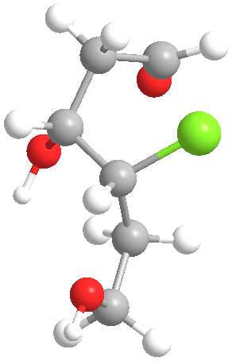
第十七章 周环反应
(pericyclic reaction)

Slide 2
第一节 电环化反应
一、电环化反应的定义
二、4n体系的电环化反应规律
三、4n+2体系的电环化反应规律
四、Woodward-Hoffmann规则
五、产物的预测
第二节 环加成反应
一、环加成反应的定义
二、环加成反应规则
三、环加成反应的应用
第三节 σ迁移反应
第四节 周环反应的理论
一、电环化反应机理
二、环加成反应机理
三、σ迁移反应机理

Slide 3
离子型反应：
反应物 离子中间体 产物
自由基反应：
自由基 自由基中间体 产物
周环反应：
反应物 环状过渡态 产物

Slide 4
周环反应的特点：
1. 反应条件：△或hν，不受其他试剂影响。
2. 旧键的断裂和新键的形成同步进行，多中心一步反应。
3. 反应有高度的立体选择性。

Slide 5
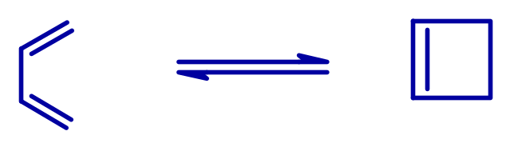
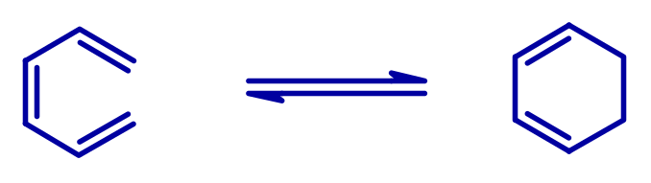

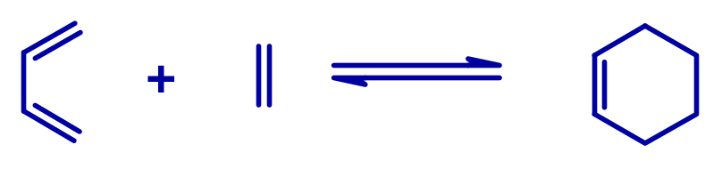
电环化反应
（第1节）
环加成反应
（第2节）
σ -迁移反应（ σ -H迁移、 σ -C迁移）（第3节）
（第4节 周环反应理论）——单列：理解有点难！

Slide 6
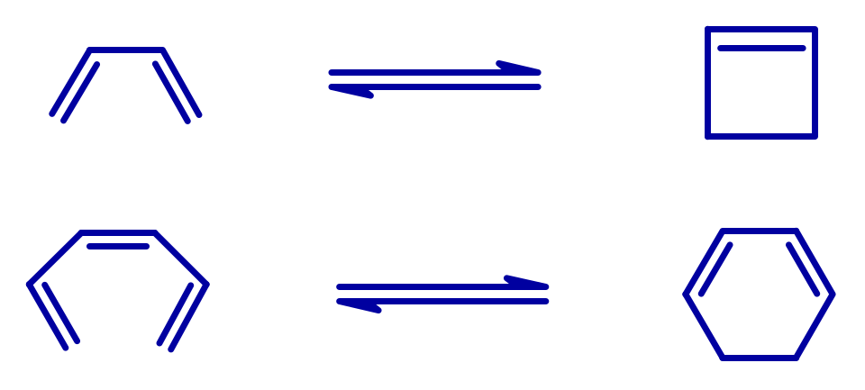
第一节 电环化反应
一、电环化反应的定义
共轭多烯的两端环合成环烯烃，或环烯烃开环变成共轭多烯烃。

Slide 7
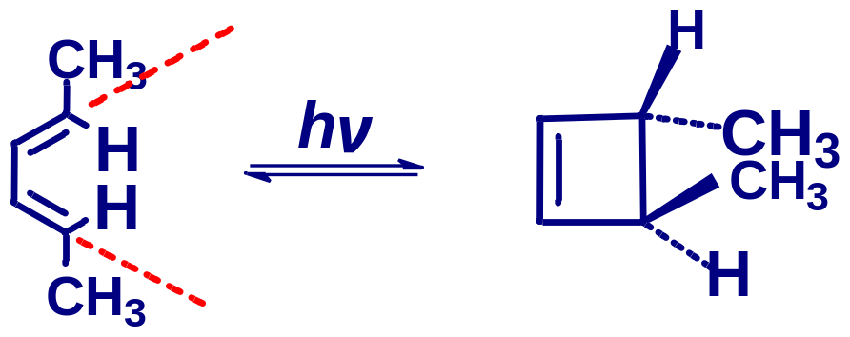



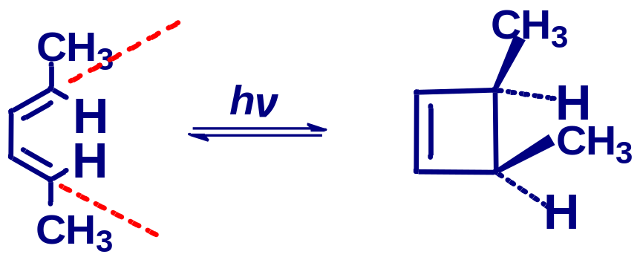

二、4n体系的电环化反应规律
顺旋
开环反应动画
对旋
记记看
3,4-二氯环丁烯的开环反应动画
4n热顺光对！

Slide 8
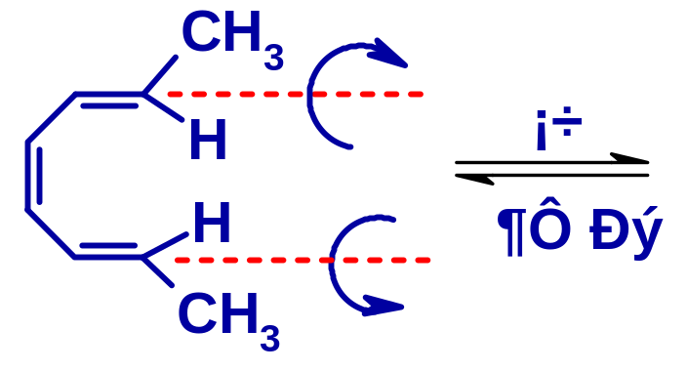
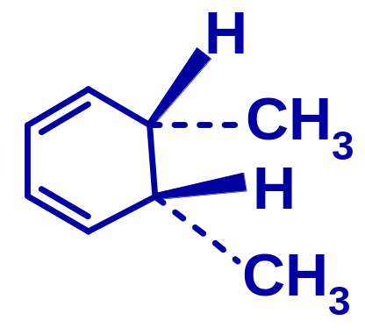
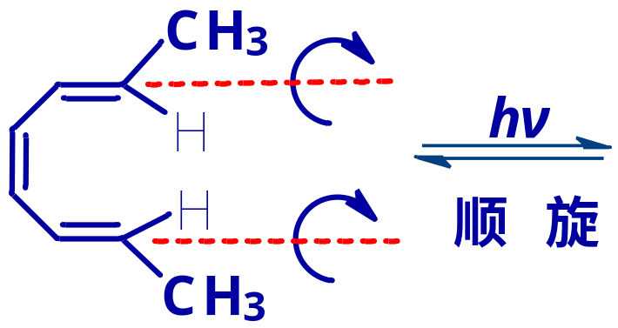
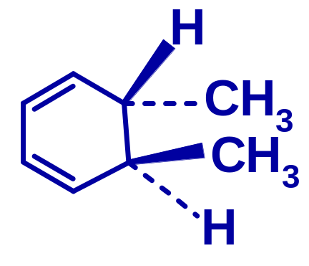
三、4n+2体系的电环化反应规律
恰相反
4n+2热对光顺 ！

Slide 9
四、Woodward-Hoffmann规则
共轭多烯π 电子数 加热 光照
4n 顺旋成键 对旋成键
4n+2 对旋成键 顺旋成键
注意：
（1）开环反应还要注意位阻问题
（2）本身是环状化合物的方向判断

Slide 10
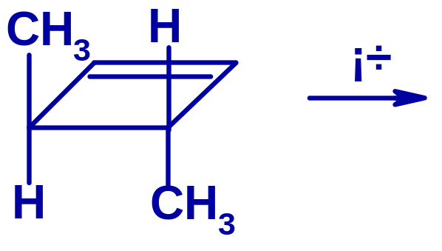
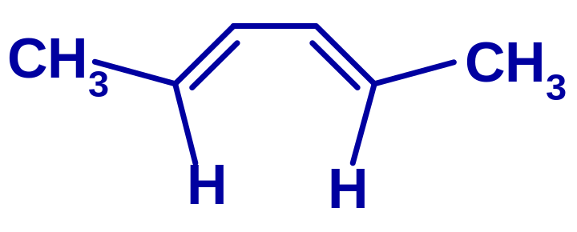
五、产物的预测
实例1
顺旋
4n体系
思路：
① 确定π 电子体系（正看、反看找共轭多烯）；
② 成键方式（ 4n热顺光对）；
③ 构型的表示（必要时注意位阻）。

Slide 11
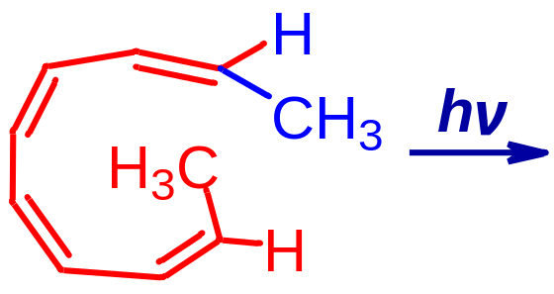
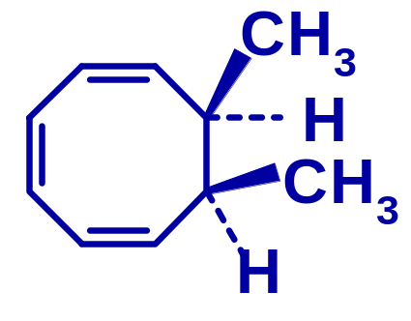
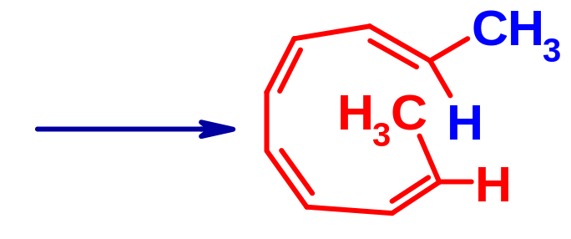
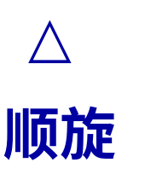

实例2
4n
思路：
① 确定π电子体系（正看、反看找共轭多烯）；
② 成键方式（ 4n热顺光对）；
③ 构型的表示（必要时注意位阻）。

Slide 12
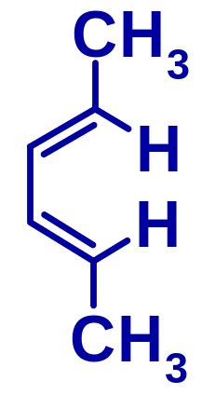
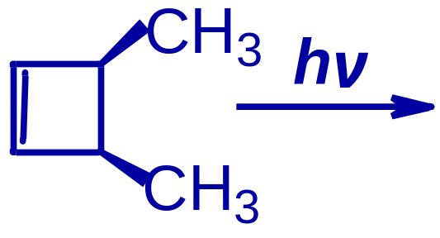
实例3
4n
思路：
① 确定π电子体系（正看、反看找共轭多烯）；
② 成键方式（ 4n热顺光对）；
③ 构型的表示（必要时注意位阻）。

Slide 13
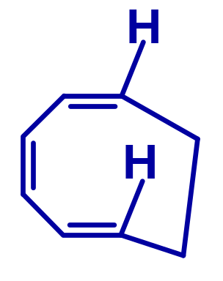
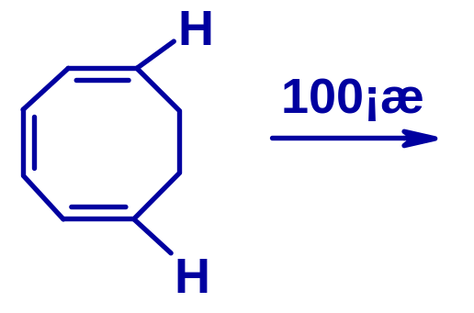
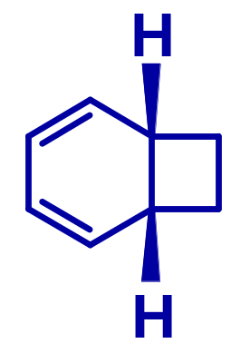
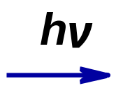
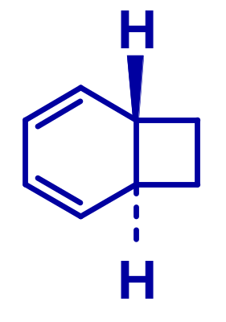

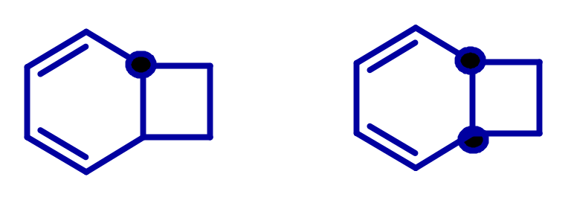
实例4
4n+2
构型表达方式！

Slide 14
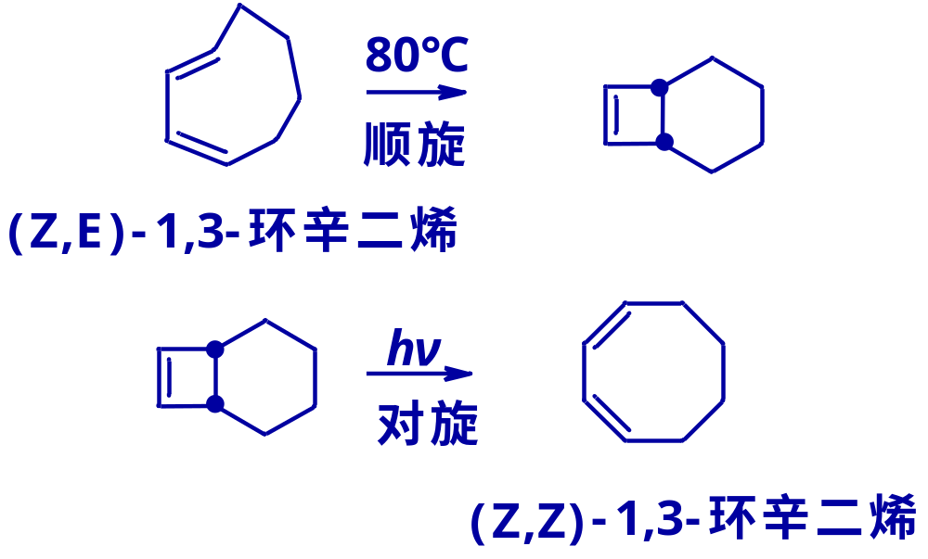
实例5
构型表达方式！

Slide 15
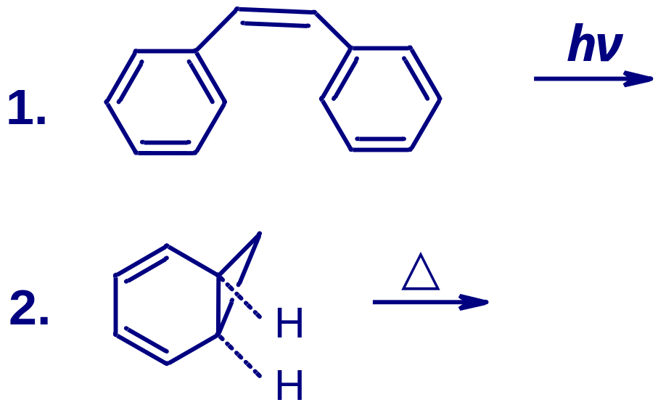
【基本思路】
① 确定π电子体系（正看、反看找共轭多烯）；
② 成键方式（条件、顺或对旋）；
③ 构型的表示（必要时注意位阻）。
【练习题】：

Slide 16
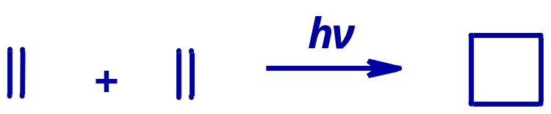
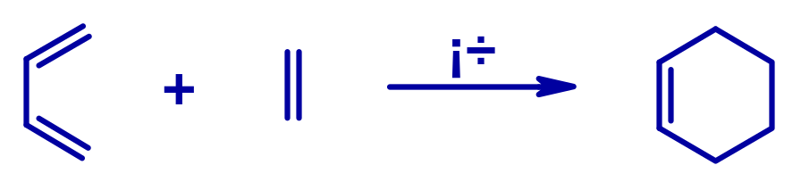
第二节 环加成反应
一、环加成反应的定义
两分子烯烃或多烯烃生成环状化合物的反应。
加热不反应
π电子数：2+2 π电子数之和：4n
光照不反应
动画
π电子数：4+2 π电子数之和： 4n+2

Slide 17
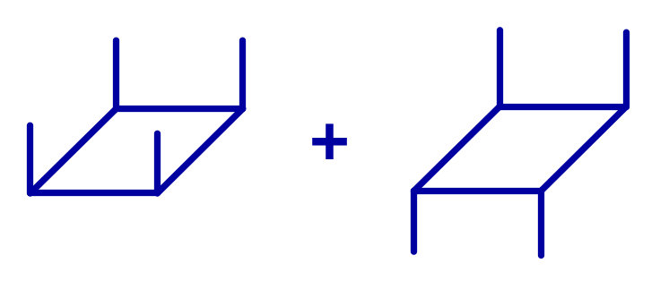
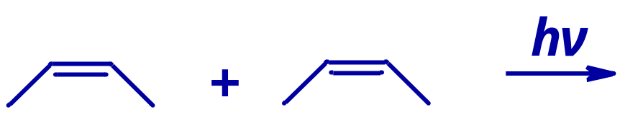
二、环加成反应规则
π 电子数 π 电子体系 加热 光照
2+2 4n 禁阻 允许
4+2 4n+2 允许 禁阻
【例1】：顺-2-丁烯光照条件下的产物
动画

Slide 18
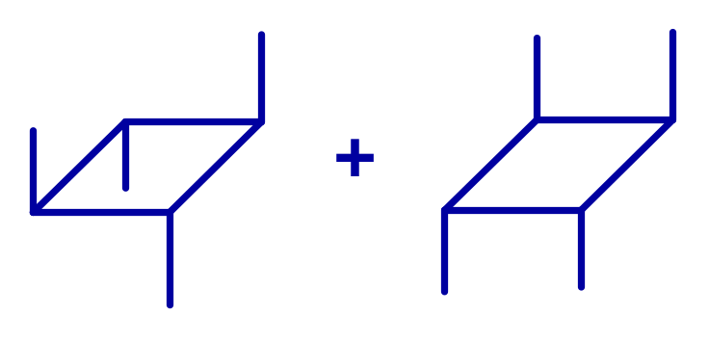
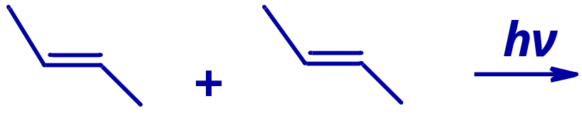
2+2（4n）： 光照
4+2（4n+2）： 加热
反应具有很好的立体选择性。
【例2】：反-2-丁烯光照条件下的产物

Slide 19
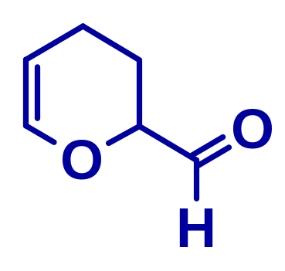
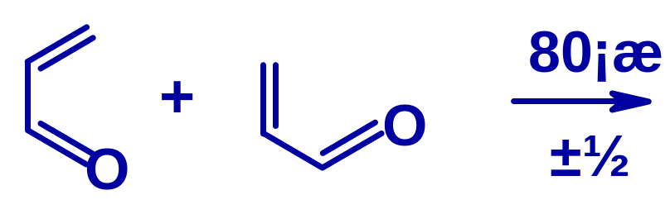
2+2（4n）： 光照
4+2（4n+2）：加热
注意：不仅是共轭二烯可以作为双烯体！
【例3】：

Slide 20
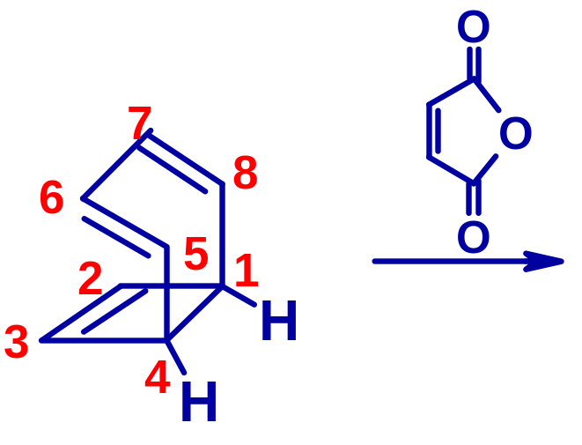
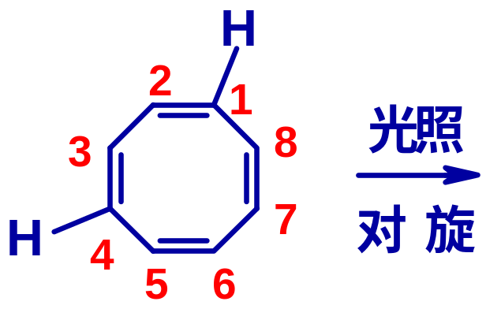

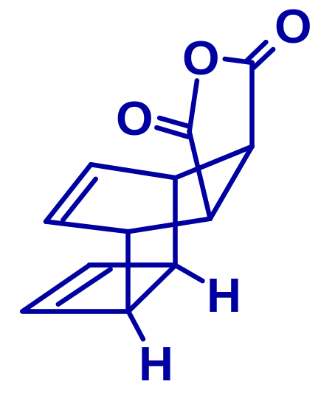
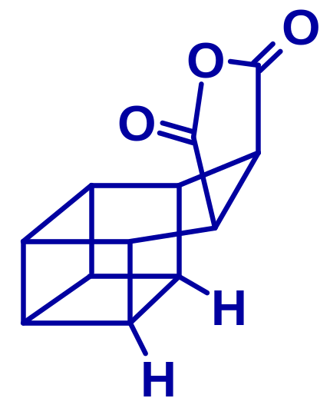


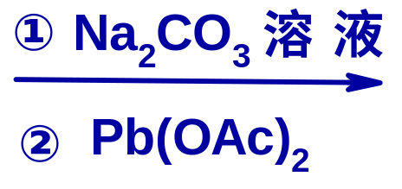
三、环加成反应的应用

Slide 21
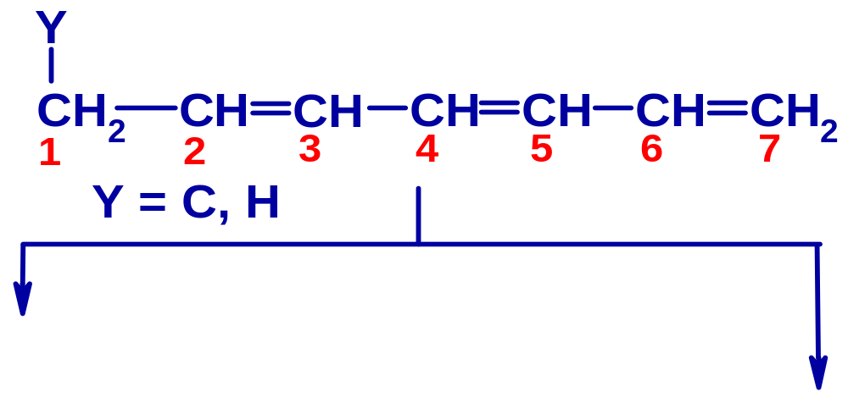
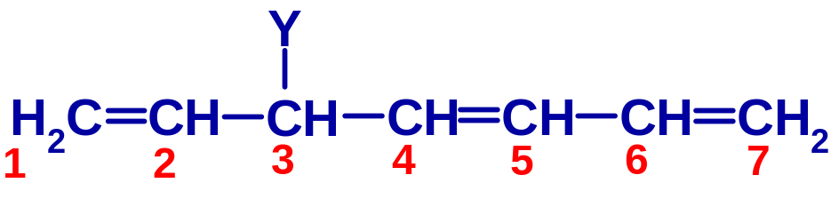
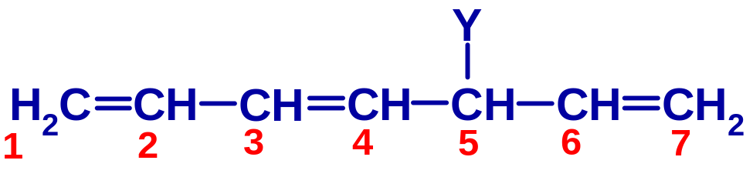
第三节 σ迁移反应
在加热条件下，烯烃或共轭多烯体系中，一个原子的σ键迁移到另一个碳原子上，随之π键发生转移的反应。
[1,3]σ迁移
[1,5] σ迁移

Slide 22
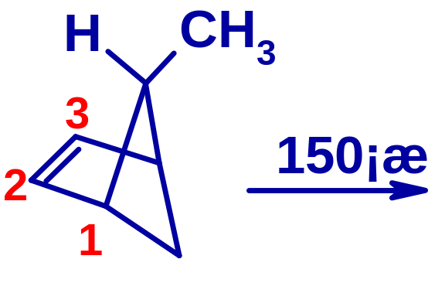
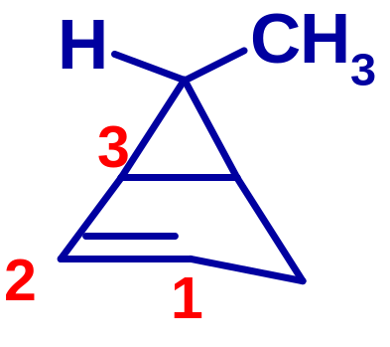
1,3-σ迁移

Slide 23
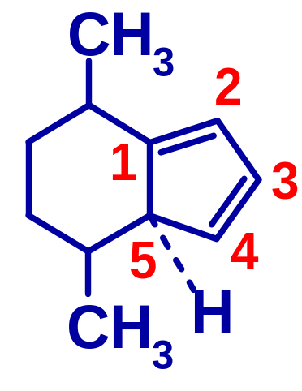
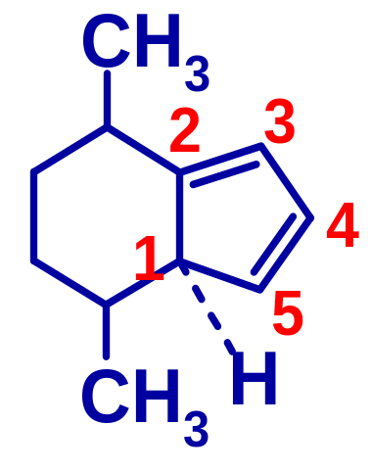
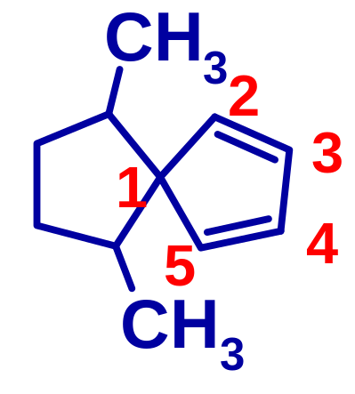
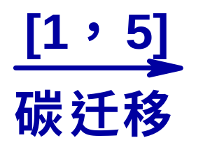
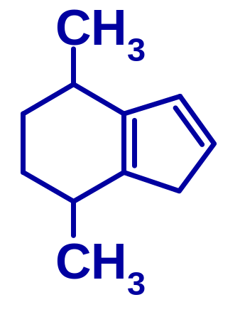

1,5-σ迁移
=
生成更稳定的产物
1,5-H迁移动画

Slide 24





[3,3]σ迁移
规律：1,1′断，3,3′连，双键前移。

Slide 25






克莱森重排：
1,3-H迁移
II
1,5-H迁移

Slide 26

σ迁移反应思考题

Slide 27
电环化反应Woodward-Hoffmann规则
共轭多烯π电子数 加热 光照
4n 顺旋成键 对旋成键
4n+2 对旋成键 顺旋成键
环加成反应规则
π 电子数 π 电子体系 加热 光照
2+2 4n 禁阻 允许
4+2 4n+2 允许 禁阻

Slide 28
第四节 周环反应的理论
分子轨道对称守恒原理
协同反应中，反应物和生成物的分子轨道对称性始终保持不变。
前线轨道理论
在反应中，起决定作用的是前线电子和前线轨道（最高占据轨道HOMO和最低未占轨道LUMO）。

Slide 29




：m，C₂
丁二烯（共轭二烯）π 分子轨道

Slide 30

己三烯（共轭三烯）π分子轨道

Slide 31
一、电环化反应机理
单分子内的反应，前线轨道为HOMO，共轭多烯两端p轨道旋转形成σ键必须位相相同“头碰头”重叠，这就决定了成键时旋转方式，也就决定了反应的立体化学。 4n和4n+2体系
π电子体系 | 基态HOMO对称性 | 激发态HOMO对称性
4n | C₂ | m
4n+2 | m | C₂

Slide 34










思考：为什么4n+2 π 电子体系加热对旋成键而光照顺旋成键？

Slide 35
二、环加成反应机理
基本原则：
环加成反应为双分子反应，前线轨道为一分子的HOMO和另一分子的LUMO，两个轨道的对称性相符合，反应允许，否则反应禁阻。
实例：
1. [4+2]环加成：丁二烯+乙烯

Slide 36


（1）基态时（加热的条件下）
情况①：
LUMO
乙 烯Ψ₂，C ₂
HOMO
丁二烯Ψ₂，C ₂
基态时情况①轨道对称性相符，反应允许！

Slide 37

情况②：
(看Ψ₁和Ψ₃，结论也是一样的！)
LUMO
丁二烯Ψ₃，m
HOMO
乙 烯Ψ₁，m
因此，基态时轨道对称性相符，反应允许！

Slide 38


（2）激发态
情况①：丁二烯激发，乙烯不激发：
LUMO
丁二烯Ψ₄，C ₂
HOMO
乙 烯Ψ₁，m
激发态（光照）情况①时，前线轨道的对称性不相符，[4+2]反应禁阻。

Slide 39

情况②：丁二烯不激发，乙烯激发：
LUMO
乙 烯Ψ₂，C ₂
(结论也是一样的！)
HOMO
丁二烯Ψ₃， m
因此，激发态（光照）时，前线轨道的对称性不相符，[4+2]反应禁阻。

Slide 40


2. [2+2]环加成
【例】：乙烯+乙烯
基态：
对称性不符，反应禁阻
LUMO
乙 烯Ψ₂，C ₂
HOMO
乙 烯Ψ₁，m
激发态：
对称性相符，反应允许
LUMO
乙 烯Ψ₂， C ₂
HOMO
乙 烯Ψ₂， C ₂

Slide 41
三、σ迁移反应机理
1. [1,j]σ迁移
单分子反应，前线轨道为自由基的HOMO
以[1,j]H迁移为例：
因此，在加热条件下：
（1）[1,3]H异面迁移对称性允许，但过渡态能量高，同面迁移对称性禁阻；
（2）[1,5]H同面迁移是允许的，容易。

Slide 42






Slide 43

2. [3,3]σ-迁移反应机理
基态时，轨道对称性允许（加热下反应允许）。

